Slide 1
Муниципальное автономное общеобразовательное учреждение
средняя общеобразовательная школа № 54 г. Томска
Развитие математической грамотности на уроках при подготовке к ЕГЭ (базовый уровень)
Рогова Алевтина Александровна,
учитель математики, заместитель директора по УВР
19.04.2024

Slide 2
задание № 1 ЕГЭ (базовый уровень)

Slide 3
задание № 2 ЕГЭ (базовый уровень)

Slide 4
задание № 6 ЕГЭ (базовый уровень)

Slide 5
задание № 6 ЕГЭ (базовый уровень)

Slide 6
задание № 7 ЕГЭ (базовый уровень)

Slide 7
задание № 7 ЕГЭ (базовый уровень)

Slide 8
задание № 10 ЕГЭ (базовый уровень)

Slide 9
задание №10 ЕГЭ (базовый уровень)
1) ПЕРИМЕТР
2) ПЛОЩАДЬ
3) ТЕОРЕМА ПИФАГОРА
4) ПОДОБНЫЕ ТРЕУГОЛЬНИКИ
5) ОКРУЖНОСТЬ
6) СРЕДНЯЯ ЛИНИЯ ТРАПЕЦИИ

Slide 10
1) ПЕРИМЕТР

Slide 11
Решение: 30+40+30 = 100 Ответ: 100
Решение: 40 + 50 + 40 + 50 – 3 = 177 Ответ: 177

Slide 12
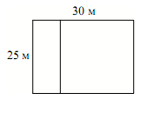
Дачный участок имеет форму прямоугольника со сторонами 25 метров и 30 метров. Хозяин планирует обнести его забором и разделить таким же забором на две части, одна из которых имеет форму квадрата. Найдите суммарную длину забора в метрах.
Решение: 2* (30 + 25) + 2*15 = 140 Ответ: 140
Решение: P = 30 м + 30 м + 25 м + 25 м = 110 м.
110 м – длина забора без перегородки.
Прибавим длину разделяющей части.
По рисунку видно, что длина разделяющей части 25 м.
110 м + 25 м = 135 м.

Slide 13
2) ПЛОЩАДЬ

Slide 14
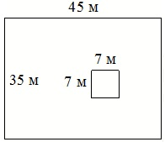
Дачный участок имеет форму прямоугольника, стороны которого равны 35 и 45 м. Дом, расположенный на участке, имеет на плане форму квадрата со стороной 7 м. Найдите площадь оставшейся части участка, не занятой домом. Ответ дайте в квадратных метрах.
Решение: 25*30 – 15*15 = 525 Ответ: 525
Решение:
35 · 45 = 1575 (кв.м) – площадь всего участка
7 · 7 = 49 (кв.м) – площадь дома
1575 – 49 = 1526 (кв.м) – площадь оставшейся части участка

Slide 16
3) ТЕОРЕМА ПИФАГОРА
Квадрат гипотенузы равен сумме квадратов катетов

Slide 17
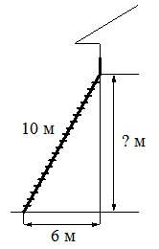
Пожарную лестницу длиной 10 м приставили к окну дома. Нижний конец лестницы отстоит от стены на 6 м. На какой высоте находится верхний конец лестницы? Ответ дайте в метрах.

Slide 18
4) ПОДОБНЫЕ ТРЕУГОЛЬНИКИ

Slide 20
На каком расстоянии (в метрах) от фонаря стоит человек ростом 1,8 м, если длина его тени равна 9 м, высота фонаря 5 м?

Slide 21
На каком расстоянии (в метрах) от фонаря стоит человек ростом 1,8 м, если длина его тени равна 9 м, высота фонаря 5 м?
Обозначим искомое расстояние через х.
Из рисунка имеем
2 треугольника.
Один (больший) построен на сторонах 5 м и (х+9) м.
Другой (меньший) – 1,8 м и 9 м.
Составим пропорцию из отношений соответствующих сторон этих треугольников:
5 : 1,8 = (х + 9) : 9.
Из пропорции получим:
5 · 9 = 1,8 · (х + 9)
1,8х + 16,2 = 45
1,8х = 28,8
х = 16 (м)

Slide 22
5) ОКРУЖНОСТЬ

Slide 23
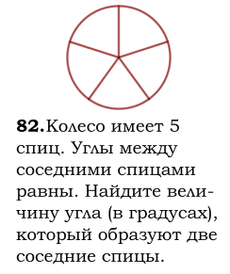
Какой угол (в градусах) образуют минутная и часовая стрелки в 16:00?
Так как вся окружность - 360°, а часов 12,
то один час:
360° : 12 = 30°
Значит, в четыре часа угол будет равен:
30° • 4 = 120°

Slide 24
6) СРЕДНЯЯ ЛИНИЯ ТРАПЕЦИИ

Slide 25
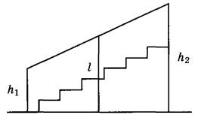
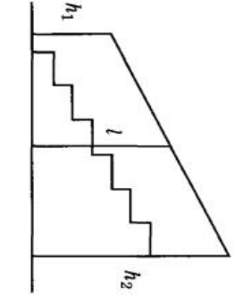
Перила лестницы дачного дома для надёжности укреплены посередине вертикальным столбом. Найдите высоту l этого столба, если наименьшая высота h1 перил равна 1,25 м, а наибольшая высота h2 равна 2,25 м. Ответ дайте в метрах.
!Алгоритм выполнения
Определить, что за фигура на рисунке.
Вспомнить определение средней линии трапеции.
Записать формулу для нахождения средней линии трапеции.
Подставить данные.
Вычислить среднюю линию трапеции.

Slide 26
Спасибо за внимание!
Контакты:
Рогова Алевтина Александровна
заместитель директора по УВР, учитель математики
89138562726
rogova.cosh54@yandex.ru

